Slide 1
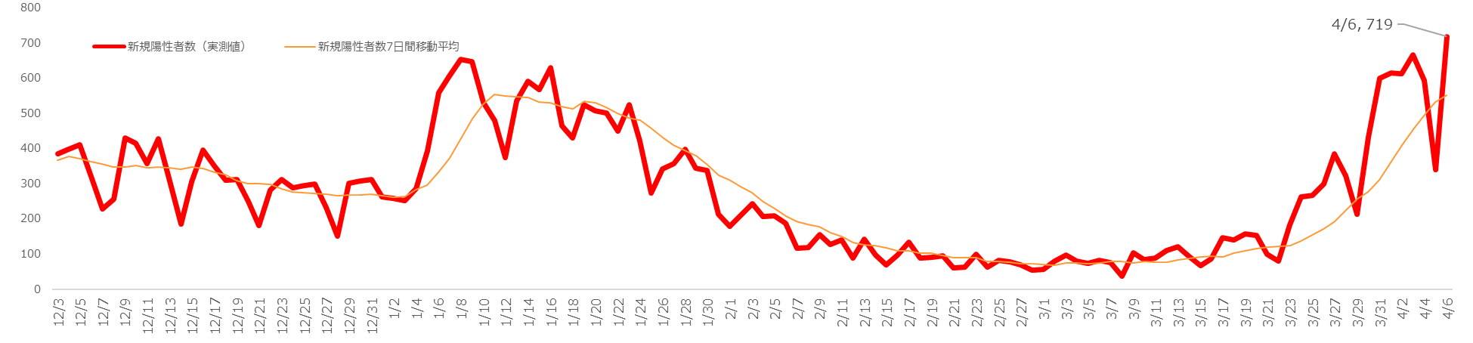
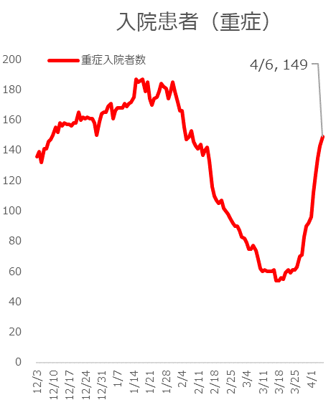
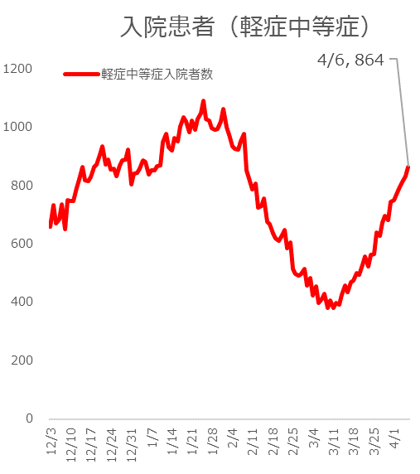
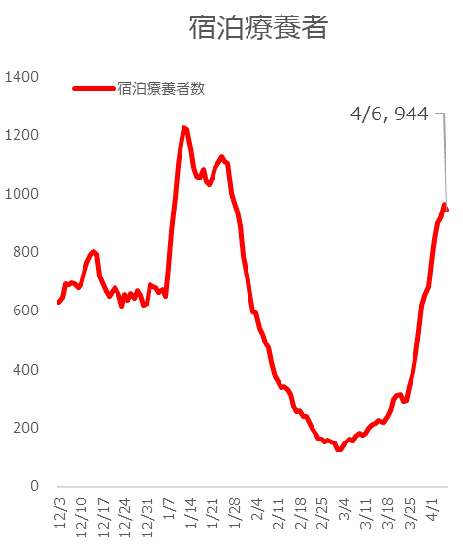
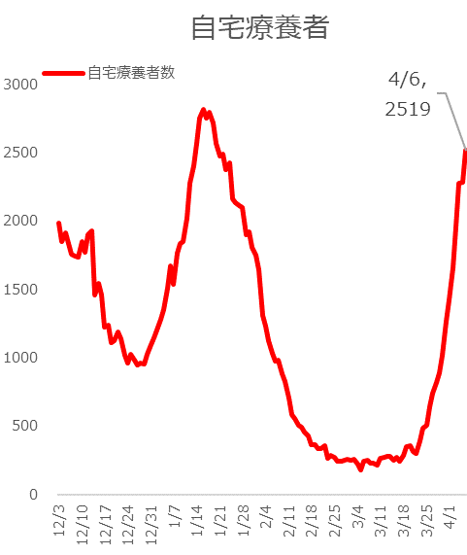
新規陽性者数と入院・療養者数（４月６日時点）
資料１－３

Slide 2
入院・療養状況（４月６日時点）
 |  | 重症病床 | 軽症中等症病床 | 宿泊療養施設
確保計画 | フェーズ１ | ７５床 | ７００床 | ８００室
 | フェーズ２ | １１０床 | １,０００床 | １,６００室
 | フェーズ３ | １５０床 | １,２００床 | ２,４００室
 | フェーズ４ | １８０床 | １,５００床 | ―
 | フェーズ４-２ | ２２１床 | １,８００床 | ―
確保数等 |  | 確保数２２４床 | 確保数１,７６６床 | ２，４１６室
入院・療養者数 （別途、自宅療養 ２,５１９人） |  | １４９人 | ８６４人 | ９４４人
（使用率：入院・療養者数 ／確保病床・室数） |  | ６６．５％ （１４９／２２４） | ４８．９％ （８６４／１,７６６） | ３９．１％ （９４４／２,４１６）
（運用率：入院・療養者数 ／実運用病床・室数） |  | ８６．１％ （１４９／１７３) うち、大阪コロナ重症センター （１３／１３） | ５７．８％ （８６４／１,４９６） | ４３．２％ （９４４／２,１８６）

Slide 3
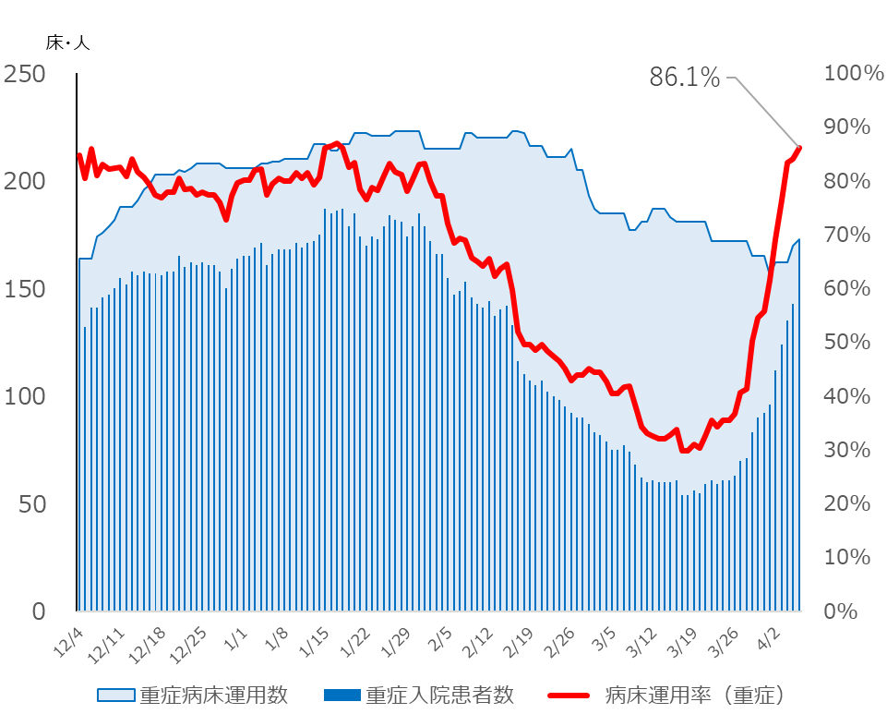
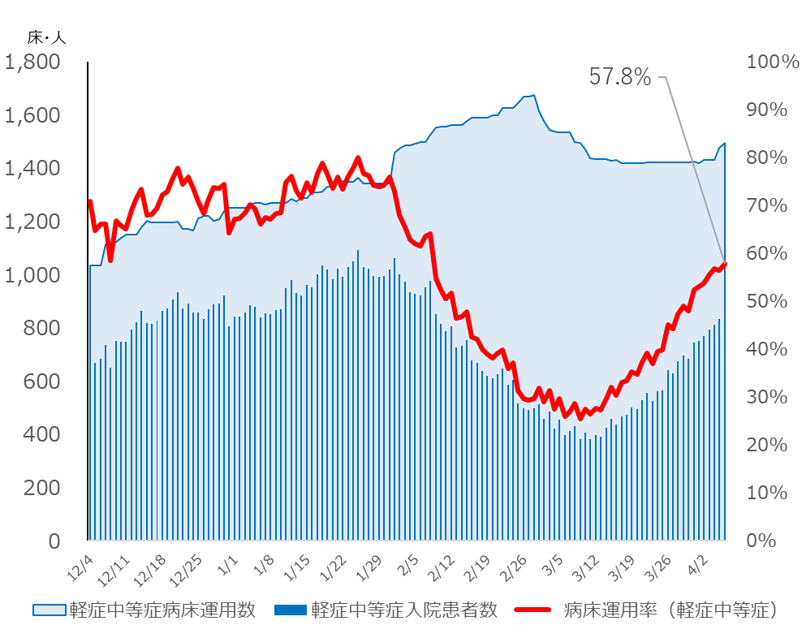
新型コロナウイルス感染症患者受入病床の確保・運用状況
● 重症病床運用状況（令和２年12月４日以降）
● 軽症中等症病床運用状況（令和２年12月４日以降）
４月６日現在 病床運用率8６.1％
運用病床数 173床
入院患者数 149人
４月６日現在 病床運用率5７.８％
運用病床数 1,496床※
入院患者数 864人
※小児・精神患者用病床等約80床含んでおり、
一般患者に限ると病床利用率はより高くなっている。

Slide 4
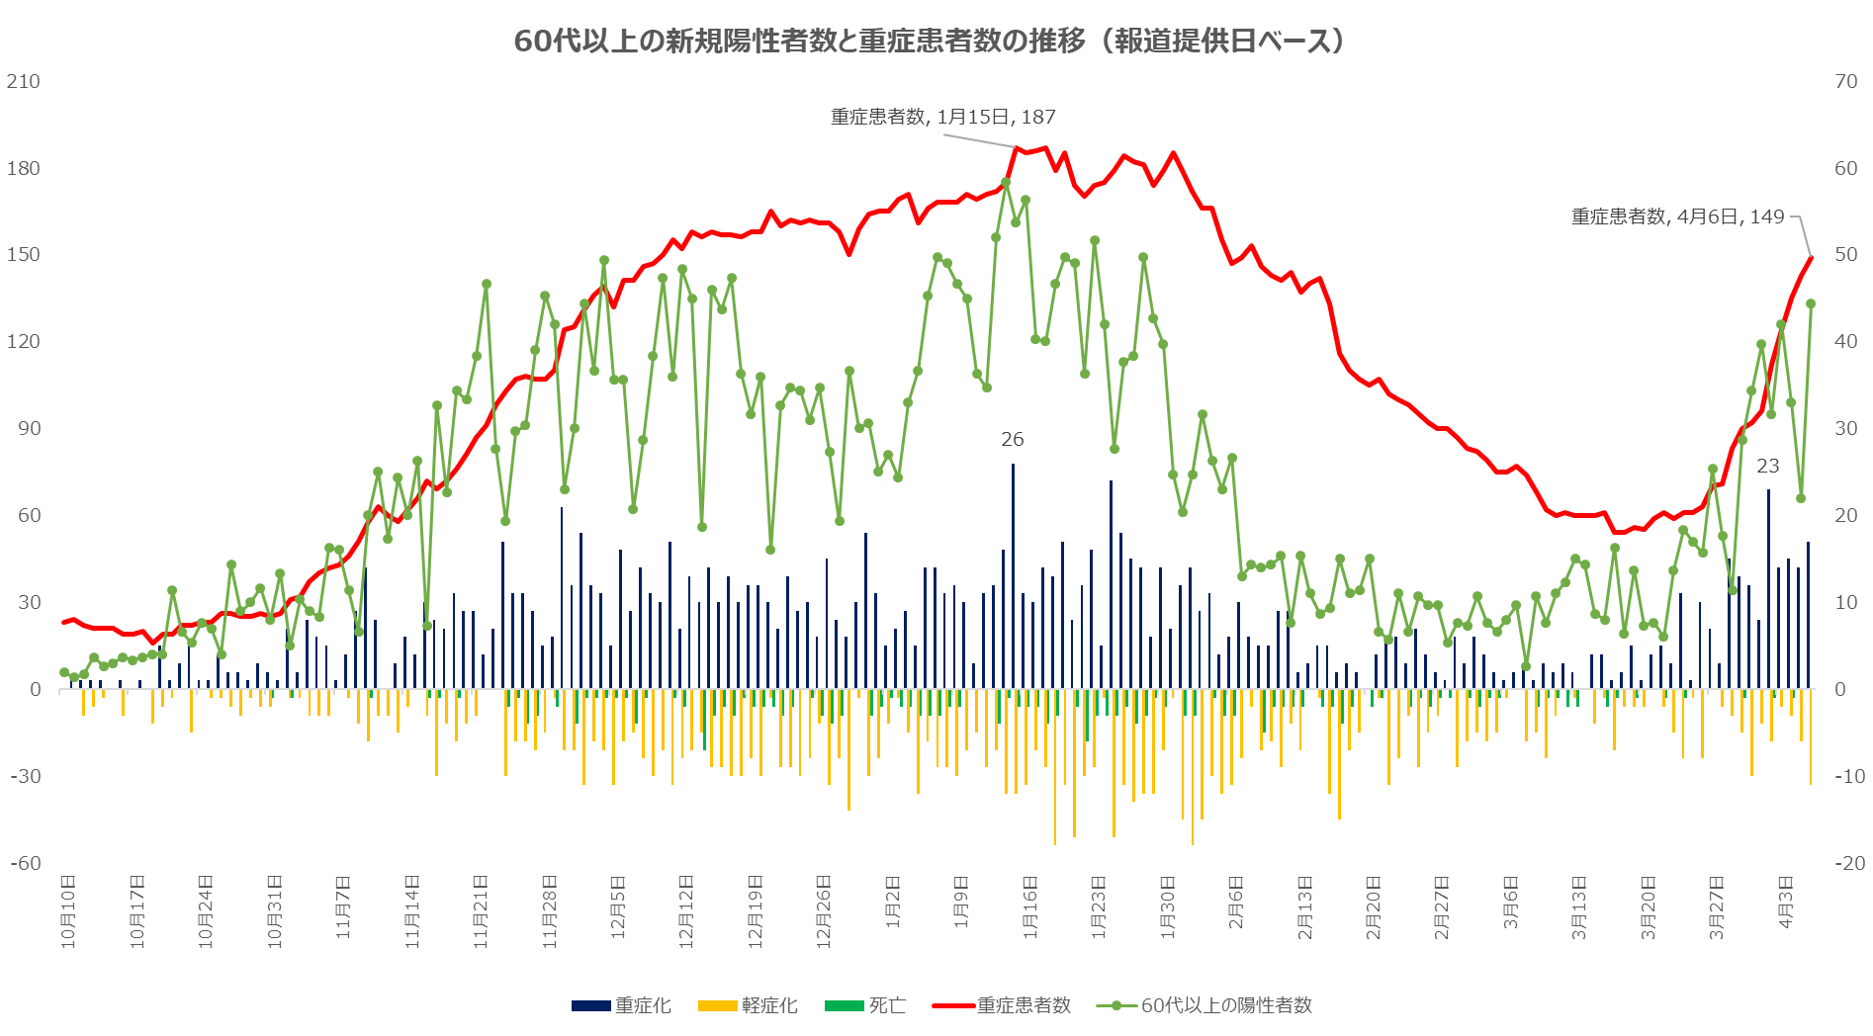
新規陽性者数と重症者数の推移
60代以上の新規陽性者数と重症患者数
重症化・軽症化・死亡の人数

Slide 5
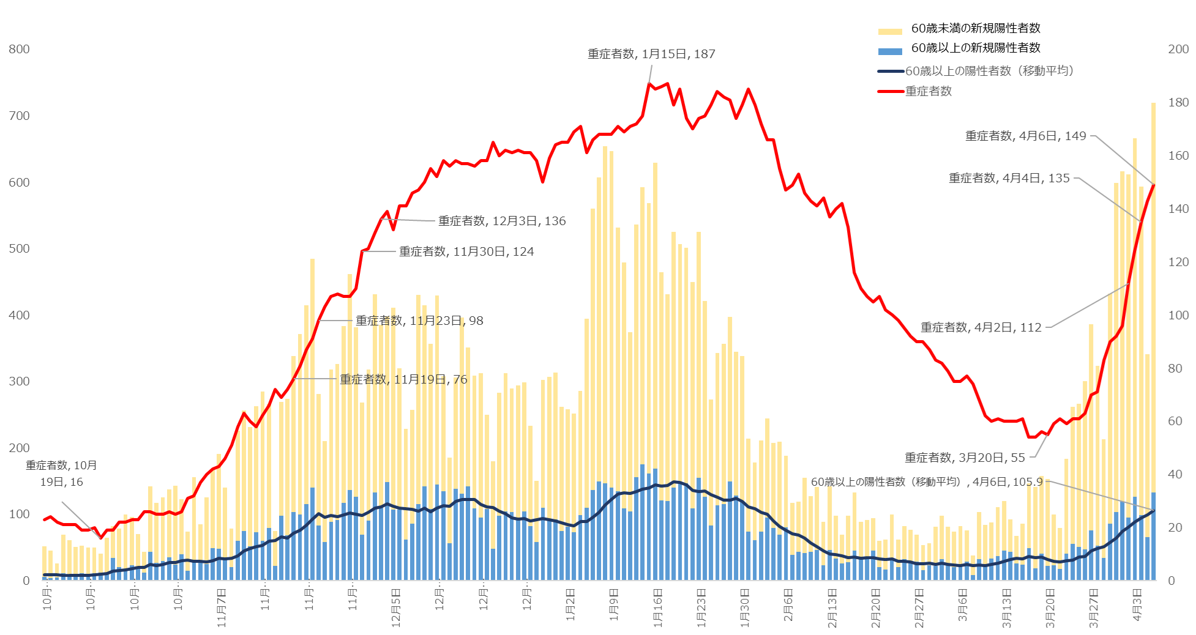
重症者数と60歳以上の陽性者数の推移
陽性者数
重症者数
10/19
約3か月間で171名増加
12/3
レッドステージ1移行
（赤信号点灯）
45日間で120名増加
15日間で80名増加
約40日間で100名増加
13日間で約60名増加
35日間で約80名増加
1か月間で60名増加
見張り番指標探知
（20・30代新規陽性者数
7日間移動平均及び前日比）

